Slide 1
Progetto di Simulazione Multi-body
Dimensionamento di un meccanismo articolato per lo spostamento di oggetti
Luca Cannone, 2072787
Corso di Simulazione di Sistemi Multi-body, AA. 2024-25

Slide 2
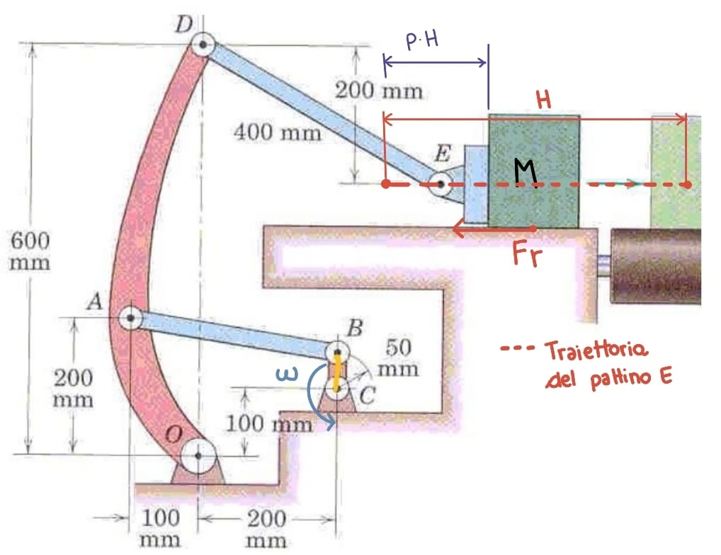
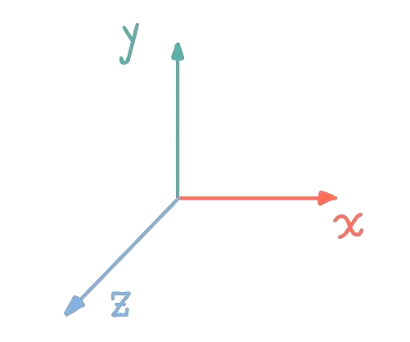
Prompt del progetto
Sono fissati i parametri:
massa del pacco M
coefficiente di attrito tra pacco e piano di scorrimento f_{cou}
la velocità di rotazione della manovella CB ꞷ
La corsa del pattino E: H
La posizione del pacco rispetto al punto morto inferiore del pattino in relazione alla corsa totale
Luca Cannone, 2072787
Corso di Simulazione di Sistemi Multi-body, AA. 2024-25
Notes:
Preferire un carattere sans serif come Arial, Helvetica o Verdana. Font consigliabile da 30 a 40 pt.
Allineare i testi a sinistra, non giustificarli.
Utilizzare non più di tre blocchi di informazione di massimo 2/3 righe ciascuno.
Per evidenziare titoli o parole chiave, prediligere l’uso del grassetto a corsivo o colori.
Prediligere testo nero su sfondo bianco.
Evitare ombre, sfumature e gradazioni di grigio.
Secondo le linee guida sull’accessibilità, prestare attenzione ai contrasti tra i colori di sfondo e il testo.

Slide 3
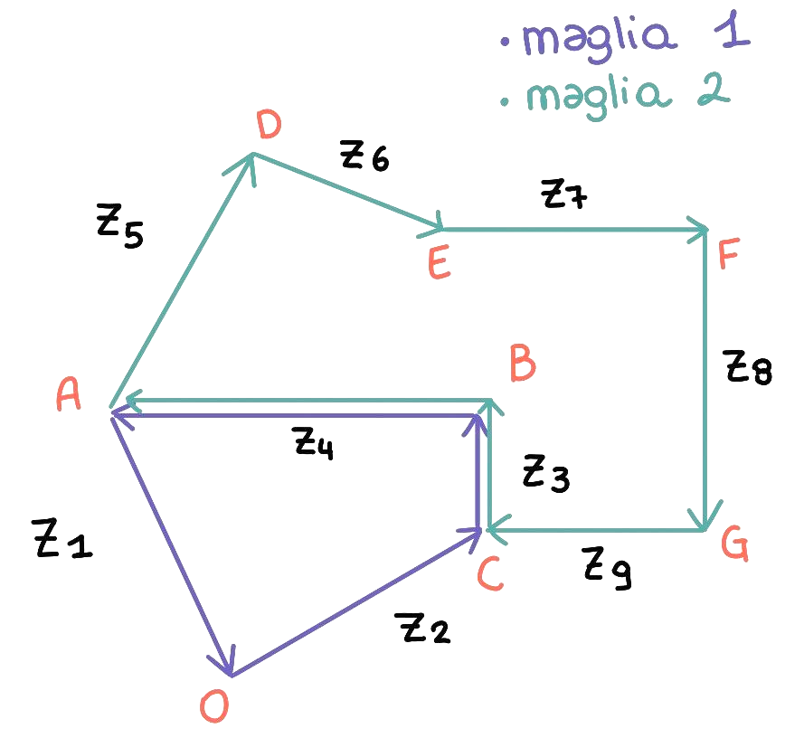
Analisi cinematica
Sono indicate a fianco le maglie utilizzate per l’analisi cinematica.
Per praticità sono stati determinati i punti F e G.
Dato l’andamento della posizione angolare della manovella, si ricavano le posizioni degli altri membri.
Luca Cannone, 2072787
Corso di Simulazione di Sistemi Multi-body, AA. 2024-25
Notes:
Preferire un carattere sans serif come Arial, Helvetica o Verdana. Font consigliabile da 30 a 40 pt.
Allineare i testi a sinistra, non giustificarli.
Utilizzare non più di tre blocchi di informazione di massimo 2/3 righe ciascuno.
Per evidenziare titoli o parole chiave, prediligere l’uso del grassetto a corsivo o colori.
Prediligere testo nero su sfondo bianco.
Evitare ombre, sfumature e gradazioni di grigio.
Secondo le linee guida sull’accessibilità, prestare attenzione ai contrasti tra i colori di sfondo e il testo.

Slide 4
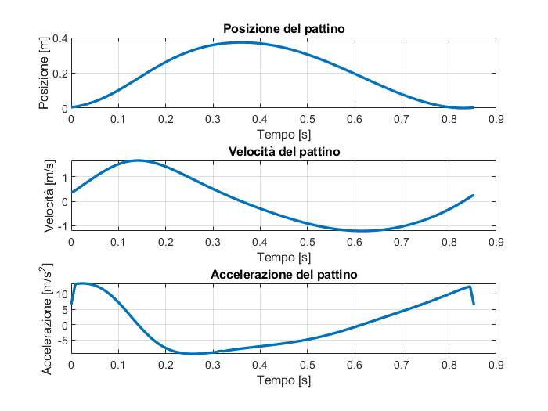
Analisi cinematica
Si ottengono così i parametri descrittivi della cinematica del pattino E.
La corsa non risulta sufficiente per i vincoli di progetto, si decide quindi di modificare la lunghezza della manovella CB affinché la corsa del pacco soddisfi i requisiti
Luca Cannone, 2072787
Corso di Simulazione di Sistemi Multi-body, AA. 2024-25
Notes:
Preferire un carattere sans serif come Arial, Helvetica o Verdana. Font consigliabile da 30 a 40 pt.
Allineare i testi a sinistra, non giustificarli.
Utilizzare non più di tre blocchi di informazione di massimo 2/3 righe ciascuno.
Per evidenziare titoli o parole chiave, prediligere l’uso del grassetto a corsivo o colori.
Prediligere testo nero su sfondo bianco.
Evitare ombre, sfumature e gradazioni di grigio.
Secondo le linee guida sull’accessibilità, prestare attenzione ai contrasti tra i colori di sfondo e il testo.

Slide 5
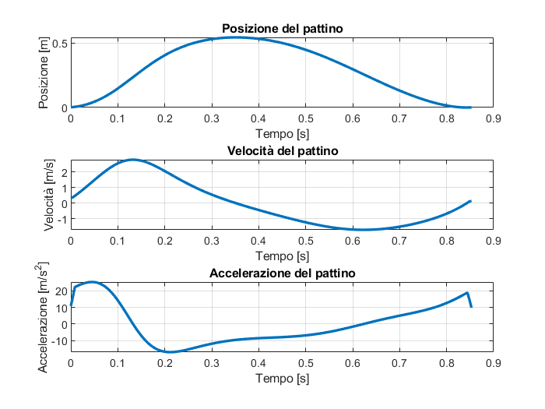
Ottimizzazione cinematismo
Per ottenere il risultato desiderato si è modificata la lunghezza del membro CB moltiplicandola per il rapporto tra la corsa desiderata e quella attuale.
Si ottiene così la corsa richiesta da progetto (-1,2%). Sarà sufficiente reiterare il calcolo per migliorare la precisione.
Luca Cannone, 2072787
Corso di Simulazione di Sistemi Multi-body, AA. 2024-25
Notes:
Preferire un carattere sans serif come Arial, Helvetica o Verdana. Font consigliabile da 30 a 40 pt.
Allineare i testi a sinistra, non giustificarli.
Utilizzare non più di tre blocchi di informazione di massimo 2/3 righe ciascuno.
Per evidenziare titoli o parole chiave, prediligere l’uso del grassetto a corsivo o colori.
Prediligere testo nero su sfondo bianco.
Evitare ombre, sfumature e gradazioni di grigio.
Secondo le linee guida sull’accessibilità, prestare attenzione ai contrasti tra i colori di sfondo e il testo.

Slide 6
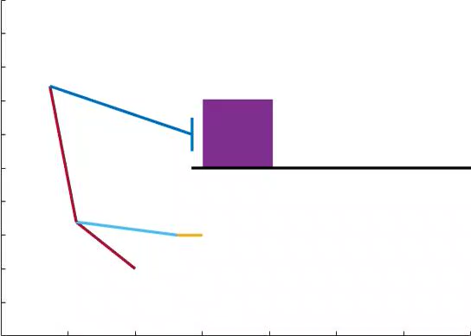
Animazione del cinematismo
Notes:
Preferire un carattere sans serif come Arial, Helvetica o Verdana. Font consigliabile da 30 a 40 pt.
Allineare i testi a sinistra, non giustificarli.
Utilizzare non più di tre blocchi di informazione di massimo 2/3 righe ciascuno.
Per evidenziare titoli o parole chiave, prediligere l’uso del grassetto a corsivo o colori.
Prediligere testo nero su sfondo bianco.
Evitare ombre, sfumature e gradazioni di grigio.
Secondo le linee guida sull’accessibilità, prestare attenzione ai contrasti tra i colori di sfondo e il testo.

Slide 7
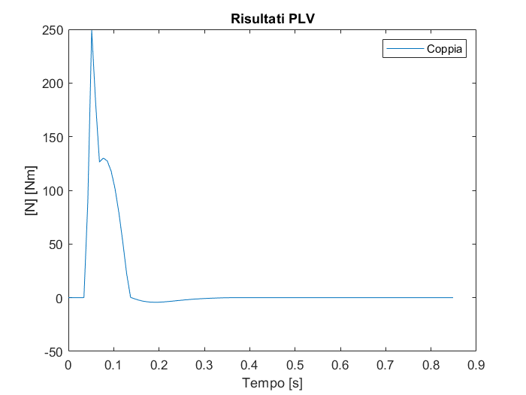
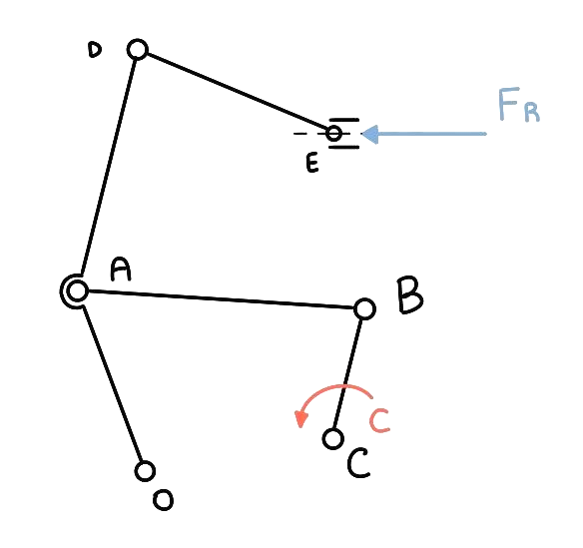
Analisi dinamica
Applicando il principio dei lavori virtuali si determina la coppia da applicare alla manovella CB per equilibrare la forza resistente applicata sul pattino E.
Questa viene opportunamente filtrata per trascurare la componente impulsiva dettata dall’inerzia del pacco
Luca Cannone, 2072787
Corso di Simulazione di Sistemi Multi-body, AA. 2024-25
Notes:
Preferire un carattere sans serif come Arial, Helvetica o Verdana. Font consigliabile da 30 a 40 pt.
Allineare i testi a sinistra, non giustificarli.
Utilizzare non più di tre blocchi di informazione di massimo 2/3 righe ciascuno.
Per evidenziare titoli o parole chiave, prediligere l’uso del grassetto a corsivo o colori.
Prediligere testo nero su sfondo bianco.
Evitare ombre, sfumature e gradazioni di grigio.
Secondo le linee guida sull’accessibilità, prestare attenzione ai contrasti tra i colori di sfondo e il testo.

Slide 8
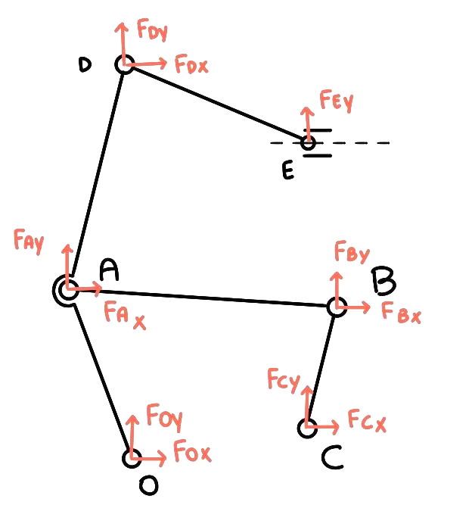
Applicazione delle equazioni di Newton
Applicando le 3 equazioni di Newton per i moti piani è possibile ricavare un sistema di equazioni lineari per la determinazione delle reazioni vincolari scambiate sulle coppie rotoidali
Luca Cannone, 2072787
Corso di Simulazione di Sistemi Multi-body, AA. 2024-25
Notes:
Preferire un carattere sans serif come Arial, Helvetica o Verdana. Font consigliabile da 30 a 40 pt.
Allineare i testi a sinistra, non giustificarli.
Utilizzare non più di tre blocchi di informazione di massimo 2/3 righe ciascuno.
Per evidenziare titoli o parole chiave, prediligere l’uso del grassetto a corsivo o colori.
Prediligere testo nero su sfondo bianco.
Evitare ombre, sfumature e gradazioni di grigio.
Secondo le linee guida sull’accessibilità, prestare attenzione ai contrasti tra i colori di sfondo e il testo.

Slide 9
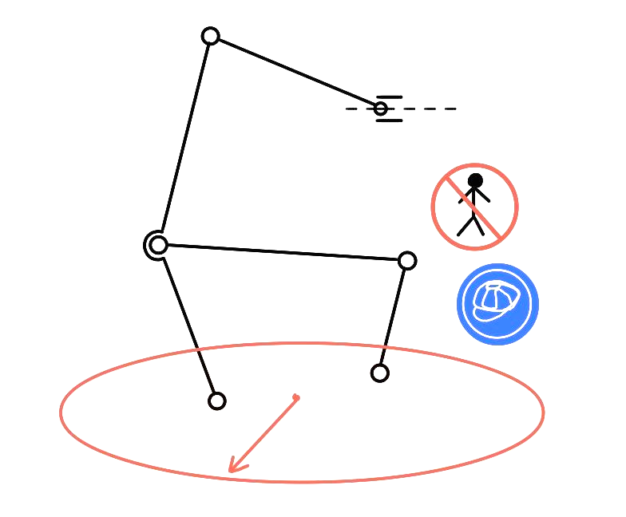
Dimensionamento dei membri
Per il dimensionamento si è scelto un coefficiente di sicurezza di 1.2, per compensare eventuali difetti e ottenere masse ridotte.
Si assume che il dispositivo è sito in un contesto in cui eventuali rotture non possano arrecare danno a cose o persone nelle vicinanze.
Luca Cannone, 2072787
Corso di Simulazione di Sistemi Multi-body, AA. 2024-25
Notes:
Preferire un carattere sans serif come Arial, Helvetica o Verdana. Font consigliabile da 30 a 40 pt.
Allineare i testi a sinistra, non giustificarli.
Utilizzare non più di tre blocchi di informazione di massimo 2/3 righe ciascuno.
Per evidenziare titoli o parole chiave, prediligere l’uso del grassetto a corsivo o colori.
Prediligere testo nero su sfondo bianco.
Evitare ombre, sfumature e gradazioni di grigio.
Secondo le linee guida sull’accessibilità, prestare attenzione ai contrasti tra i colori di sfondo e il testo.

Slide 10
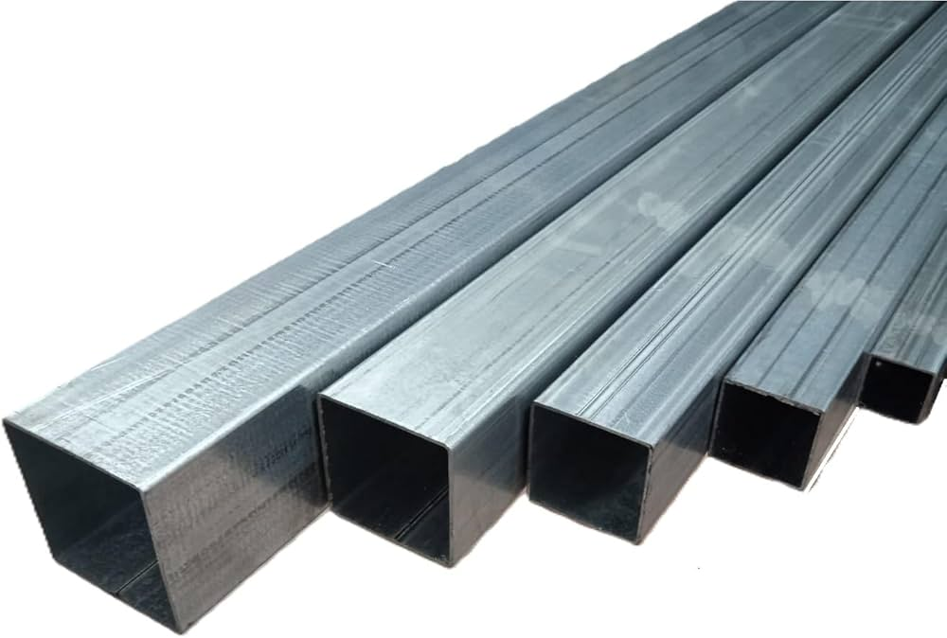
Dimensionamento dei membri
Per il materiale si è optato per un acciaio al carbonio C45, comunemente impiegato in applicazioni in cui è richiesta tenacità e resistenza.
Per la sezione invece si è scelto il catalogo degli scatolati a sezione rettangolare, dato che le forze applicate giacciono sul piano xz.
Caratteristica | Valore
Nome | Acciaio al carbonio C45
Densità | 7870 Kg/m^3
Modulo elastico | 220 GPa
Tensione di snervamento | 660 MPa
Luca Cannone, 2072787
Corso di Simulazione di Sistemi Multi-body, AA. 2024-25
Notes:
Preferire un carattere sans serif come Arial, Helvetica o Verdana. Font consigliabile da 30 a 40 pt.
Allineare i testi a sinistra, non giustificarli.
Utilizzare non più di tre blocchi di informazione di massimo 2/3 righe ciascuno.
Per evidenziare titoli o parole chiave, prediligere l’uso del grassetto a corsivo o colori.
Prediligere testo nero su sfondo bianco.
Evitare ombre, sfumature e gradazioni di grigio.
Secondo le linee guida sull’accessibilità, prestare attenzione ai contrasti tra i colori di sfondo e il testo.

Slide 11
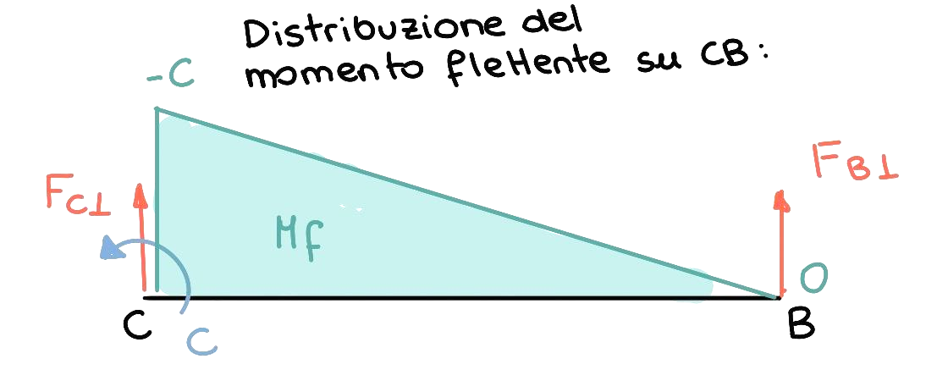
Dimensionamento dei membri
L’andamento del momento flettente lungo il membro CB permette di dimensionarlo valutando esclusivamente la coppia massima esercita alla manovella
Per quanto riguarda i membri BA e DE, questi sono collegati a delle coppie rotoidali e supposti privi di massa. Per tale ragione sono sollecitati esclusivamente a trazione e compressione.
Luca Cannone, 2072787
Corso di Simulazione di Sistemi Multi-body, AA. 2024-25
Notes:
Preferire un carattere sans serif come Arial, Helvetica o Verdana. Font consigliabile da 30 a 40 pt.
Allineare i testi a sinistra, non giustificarli.
Utilizzare non più di tre blocchi di informazione di massimo 2/3 righe ciascuno.
Per evidenziare titoli o parole chiave, prediligere l’uso del grassetto a corsivo o colori.
Prediligere testo nero su sfondo bianco.
Evitare ombre, sfumature e gradazioni di grigio.
Secondo le linee guida sull’accessibilità, prestare attenzione ai contrasti tra i colori di sfondo e il testo.

Slide 12
Dimensionamento dei membri
Si riportano i risultati del dimensionamento dei membri. Le sezioni coincidono e corrispondono alla sezione minima prevista nel catalogo. Questo è dovuto agli stress ridotti e al materiale particolarmente performante. SI potrebbero reiterare i calcoli scegliendo un materiale meno pregiato.
Membro | Sezione [mm] | Massa [Kg]
AO | 40x20 Spessore: 2 | 0,222
CB | 30x15 Spessore: 2 | 0,061
BA | 20x10 Spessore: 1,5 | 0,194
AD | 40x20 Spessore: 2 | 0,726
DE | 20x10 Spessore: 1,5 | 0,255
Luca Cannone, 2072787
Corso di Simulazione di Sistemi Multi-body, AA. 2024-25
Notes:
Preferire un carattere sans serif come Arial, Helvetica o Verdana. Font consigliabile da 30 a 40 pt.
Allineare i testi a sinistra, non giustificarli.
Utilizzare non più di tre blocchi di informazione di massimo 2/3 righe ciascuno.
Per evidenziare titoli o parole chiave, prediligere l’uso del grassetto a corsivo o colori.
Prediligere testo nero su sfondo bianco.
Evitare ombre, sfumature e gradazioni di grigio.
Secondo le linee guida sull’accessibilità, prestare attenzione ai contrasti tra i colori di sfondo e il testo.

Slide 13
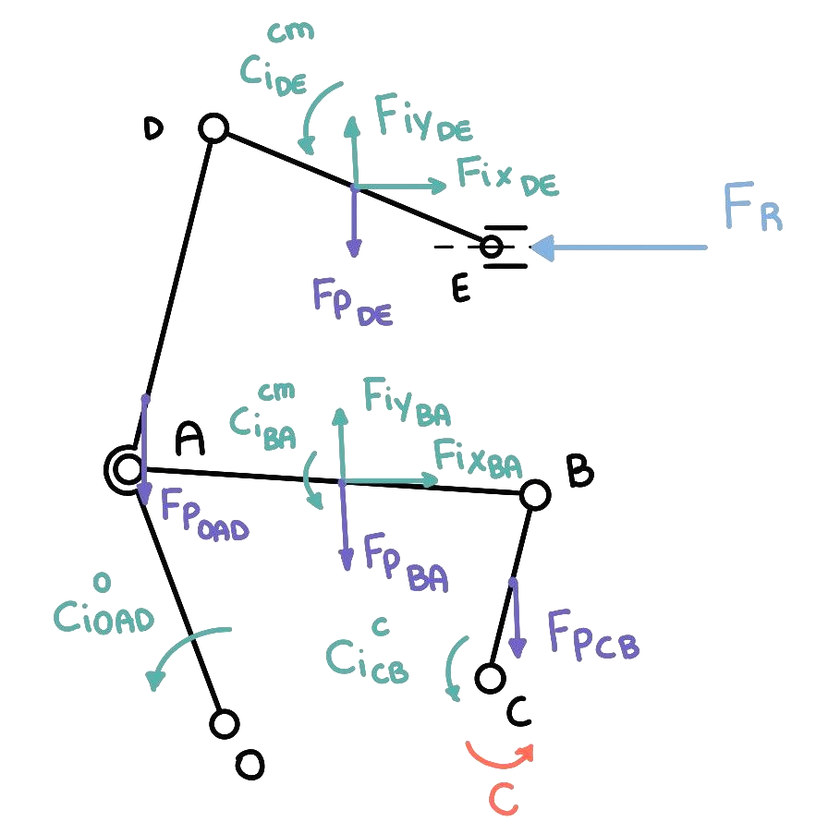
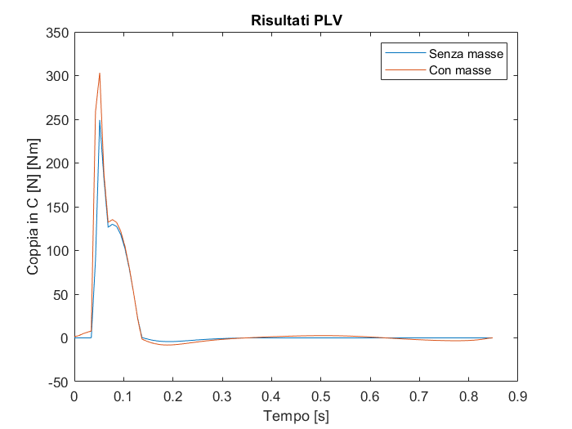
Analisi dinamica
Riapplicando il principio dei lavori virtuali calcoliamo la coppia richiesta alla manovella, questa volta considerando l’inerzia dei membri.
Luca Cannone, 2072787
Corso di Simulazione di Sistemi Multi-body, AA. 2024-25

Slide 14
Dimensionamento del riduttore
Nota la coppia da applicare alla manovella è possibile entrare nel catalogo dei riduttori con i dati relativi all’albero di uscita ed eseguire una prima analisi per il rapporto di trasmissione ideale.
Dato che la velocità dell’albero lento è pari a 70 rpm e le velocità nominali dei motori del catalogo considerato si attestano tra i 1500 e gli 8000 rpm, scegliamo tra i riduttori con rapporti di riduzione nel range compreso tra 20 e 100, quindi i riduttori a doppio stadio.
Luca Cannone, 2072787
Corso di Simulazione di Sistemi Multi-body, AA. 2024-25
Notes:
Preferire un carattere sans serif come Arial, Helvetica o Verdana. Font consigliabile da 30 a 40 pt.
Allineare i testi a sinistra, non giustificarli.
Utilizzare non più di tre blocchi di informazione di massimo 2/3 righe ciascuno.
Per evidenziare titoli o parole chiave, prediligere l’uso del grassetto a corsivo o colori.
Prediligere testo nero su sfondo bianco.
Evitare ombre, sfumature e gradazioni di grigio.
Secondo le linee guida sull’accessibilità, prestare attenzione ai contrasti tra i colori di sfondo e il testo.

Slide 15
Dimensionamento del riduttore
Eliminati i riduttori che non soddisfano i requisiti minimi di coppia e velocità, sia massimi che nominali, la scelta ricade sul riduttore che richiede una coppia minore al motore in ingresso:
Serie | HPD 140
Rapporto di riduzione | 1/28
Coppia massima albero lento | 460 Nm
Coppia nominale albero lento | 375 Nm
Rendimento | 95%
Inerzia all’albero di ingresso | 7,11e-4 Kg*m^2
Luca Cannone, 2072787
Corso di Simulazione di Sistemi Multi-body, AA. 2024-25
Notes:
Preferire un carattere sans serif come Arial, Helvetica o Verdana. Font consigliabile da 30 a 40 pt.
Allineare i testi a sinistra, non giustificarli.
Utilizzare non più di tre blocchi di informazione di massimo 2/3 righe ciascuno.
Per evidenziare titoli o parole chiave, prediligere l’uso del grassetto a corsivo o colori.
Prediligere testo nero su sfondo bianco.
Evitare ombre, sfumature e gradazioni di grigio.
Secondo le linee guida sull’accessibilità, prestare attenzione ai contrasti tra i colori di sfondo e il testo.

Slide 16
Dimensionamento del motore
Considerando il contributo di forze di attrito e di inerzia, oltre alla coppia alla manovella, si ottiene la coppia richiesta al motore,
Luca Cannone, 2072787
Corso di Simulazione di Sistemi Multi-body, AA. 2024-25
Notes:
Preferire un carattere sans serif come Arial, Helvetica o Verdana. Font consigliabile da 30 a 40 pt.
Allineare i testi a sinistra, non giustificarli.
Utilizzare non più di tre blocchi di informazione di massimo 2/3 righe ciascuno.
Per evidenziare titoli o parole chiave, prediligere l’uso del grassetto a corsivo o colori.
Prediligere testo nero su sfondo bianco.
Evitare ombre, sfumature e gradazioni di grigio.
Secondo le linee guida sull’accessibilità, prestare attenzione ai contrasti tra i colori di sfondo e il testo.

Slide 17
Dimensionamento della camma
Attraverso il metodo di sintesi cinematica è possibile ottenere una camma che garantisca un moto del pattino pari a quello analizzato finora.
Luca Cannone, 2072787
Corso di Simulazione di Sistemi Multi-body, AA. 2024-25
Notes:
Preferire un carattere sans serif come Arial, Helvetica o Verdana. Font consigliabile da 30 a 40 pt.
Allineare i testi a sinistra, non giustificarli.
Utilizzare non più di tre blocchi di informazione di massimo 2/3 righe ciascuno.
Per evidenziare titoli o parole chiave, prediligere l’uso del grassetto a corsivo o colori.
Prediligere testo nero su sfondo bianco.
Evitare ombre, sfumature e gradazioni di grigio.
Secondo le linee guida sull’accessibilità, prestare attenzione ai contrasti tra i colori di sfondo e il testo.

Slide 18
Titolo di esempio slide 2
Inserire testo 1
Inserire testo 2
Inserire testo 3
Notes:
Utilizzare sempre i modelli di elenco forniti dal programma, quindi non realizzare elenchi solamente inserendo trattini, numeri o punti, affinché una sintesi vocale possa leggerli in ordine e proprio come elenchi.

Slide 19
Titolo di esempio slide 3
Colonna 1 | Colonna 2 | Colonna 3 | Colonna 4 | Colonna 5 | Colonna 6 | Colonna 7
1 | 1 | 1 | 1 | 1 | 1 | 1
2 | 2 | 2 | 2 | 2 | 2 | 2
3 | 3 | 3 | 3 | 3 | 3 | 3
4 | 4 | 4 | 4 | 4 | 4 | 4
5 | 5 | 5 | 5 | 5 | 5 | 5
6 | 6 | 6 | 6 | 6 | 6 | 6
Notes:
Quando viene inserita una tabella, in modo che una sintesi vocale la possa leggere correttamente, selezionare l’intera tabella. Sarà visualizzato sulla barra in alto il menù «Strumenti tabella», selezionare «Righe di intestazione» dal menù «Progettazione».
Per Mac: selezionando la tabella comparirà nella barra in alto «Struttura Tabella», cliccare su «Struttura Tabella» e sulla barra a sinistra selezionare «Con riga di intestazione».
Alcune sintesi vocali leggono correttamente la tabella nel formato .ppt, altre funzionano correttamente convertendo il file in PDF.
Utilizzare una slide aggiuntiva, successiva alla Tabella, in cui presentare le informazioni principali della tabella in un breve testo (paragrafo o punti elenco).

Slide 20
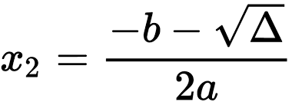
Titolo di esempio slide 4
Inserendo testo la casella si espande
Notes:
Quando viene inserita una formula, manualmente o mediante un’immagine, dev’essere inserito un testo alternativo che consenta ad una sintesi vocale di leggerla, procedendo in questo modo: cliccare con tasto destro sul campo in cui è inserita la formula, dal menù selezionare «Formato immagine». Si apre il menù a destra e si clicca sull’icona «Dimensioni e Proprietà», si clicca su «Testo Alternativo» e si inserisce la descrizione della formula per intero come da esempio.
Per Mac: per inserire testo alternativo cliccare con tasto destro sull’immagine, dal menu selezionare «Testo Alternativo». Si apre una finestra dove è possibile inserire il testo alternativo.

Slide 21
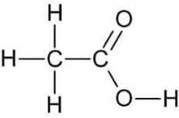
Titolo di esempio slide 5
Sottotitolo di esempio
Inserire testo
Inserire testo
Inserire testo
Notes:
Quando viene rappresentata una formula chimica mediante un’immagine, dev’essere inserito un testo alternativo che consenta ad una sintesi vocale di leggerla, procedendo in questo modo: cliccare con tasto destro sul campo in cui è inserita la formula, dal menù selezionare «Formato immagine», si apre il menù a destra e si clicca sull’icona «Dimensioni e Proprietà», si clicca su «Testo Alternativo» e si inserisce la descrizione della formula per intero.
Per Mac: per inserire testo alternativo cliccare con tasto destro sull’immagine, dal menu selezionare «Testo Alternativo», si apre una finestra dove è possibile inserire la descrizione della formula .

Slide 22
Titolo di esempio slide 6
Notes:
Quando viene inserito un grafico, va sempre spiegato inserendo la tabella di dati, meglio se in una diapositiva successiva, in modo che una sintesi vocale possa leggere i dati che lo costituiscono.
Può essere impiegata la funzione «Testo alternativo» per inserire una descrizione sintetica del grafico.
Utilizzare una slide aggiuntiva, in cui le informazioni principali del grafico vengano presentate in un breve testo (paragrafo o punti elenco).

Slide 23
Titolo di esempio slide 7
 | Serie 1 | Serie 2 | Serie 3
Categoria 1 | 4,3 | 2,4 | 2
Categoria 2 | 2,5 | 4,4 | 2
Categoria 3 | 3,5 | 1,8 | 3
Categoria 4 | 4,5 | 2,8 | 5
Notes:
Quando viene inserito un grafico, va sempre spiegato inserendo la tabella di dati, in modo che una sintesi vocale possa leggere i dati che lo costituiscono
Alcune sintesi vocali leggono correttamente la tabella nel formato .ppt, altre funzionano correttamente convertendo il file in pdf.
Per far sì che una sintesi vocale possa leggere correttamente la tabella: selezionare l’intera tabella, sarà visualizzato sulla barra in alto il menù «Strumenti tabella», da quel menù usare le «Righe di intestazione» dal menù «Progettazione».
Per Mac: selezionando la tabella comparirà nella barra in alto «Struttura Tabella», cliccare su «Struttura Tabella» e sulla barra a sinistra selezionare «Con riga di intestazione».

Slide 24
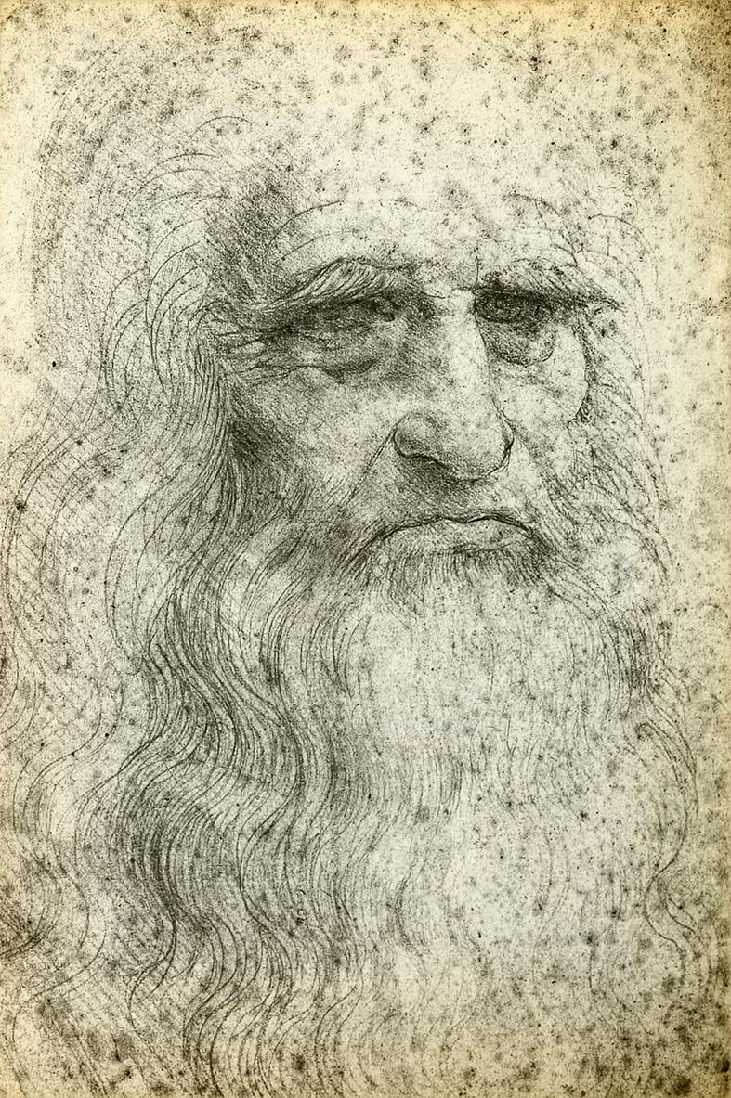

Titolo di esempio slide 8
Inserire testo
Notes:
Quando viene inserita un’immagine, può essere inserito un testo alternativo che consenta ad una sintesi vocale di leggerla, procedendo in questo modo: cliccare con tasto destro sul campo in cui è inserita l’immagine, dal menu selezionare «Formato immagine», si apre il menu a destra e si clicca sull’icona «Dimensioni e Proprietà», si seleziona «Testo Alternativo» e si inserisce la descrizione dell’immagine, come da esempio.
Per immagini puramente decorative è possibile utilizzare la funzione «Testo Alternativo» specificando nella casella di testo: «Immagine decorativa». Non inserire mai testo all’interno delle immagini.
Per Mac: per inserire testo alternativo cliccare con tasto destro sull’immagine, nel menu selezionare «Testo Alternativo», si apre una finestra dove è possibile inserire il testo alternativo.

Slide 25
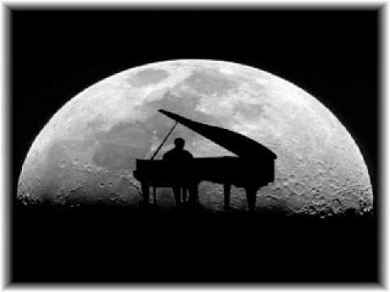
Titolo di esempio slide 9
https://www.youtube.com/watch?v=5-MT5zeY6CU
Notes:
Video: in questo caso è stato inserito un brano musicale, solo a titolo di esempio.
Nel caso di un video con un oratore, è necessaria l’attivazione di sottotitoli. Per attivare i sottotitoli su un video di Youtube, all’interno della finestra del video, cliccare sull’apposita icona in basso a destra.

Slide 26
Bibliografia
Rendere le presentazioni di PowerPoint accessibili per gli utenti con disabilità (Microsoft support) https://support.microsoft.com/it-it/office/rendere-le-presentazioni-di-powerpoint-accessibili-per-gli-utenti-con-disabilit%C3%A0-6f7772b2-2f33-4bd2-8ca7-dae3b2b3ef25
Tips to use with Microsoft PowerPoint https://docs.wiris.com/mathtype/en/mathtype-office-tools/support/mathtype-tips---tricks/tips-to-use-with-microsoft-powerpoint.html
STEM in Microsoft PowerPoint: Public STEM Accessibility https://ccconlineed.instructure.com/courses/6911/pages/stem-in-microsoft-powerpoint
Guida generale per rendere l’apprendimento accessibile
https://drive.google.com/file/d/1oDOWkmMAOYDkxW7c0lCSqlIIVi1VKvX6/view?usp=sharing

Slide 27
Università degli Studi di Padova

